Slide 1
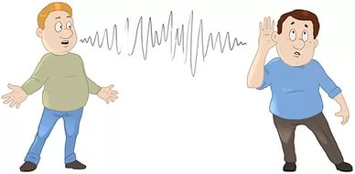
Фонетика ( обобщение и повторение)

Slide 2
Работа с текстом
Январь – году начало, з…ме середина. Дни становятся дл…ннее, больше светлых ч…сов. Со…нце встаёт раньше и ярче св..тит, зат..р…пилось к весне.

Slide 3
В название какого раздела науки о языке входит часть слов: телефон, магнитофон, микрофон?
Выпишите термины,
относящиеся к изучаемому разделу.
Синтаксис, подлежащее, звук, корень,
согласный, окончание, оглушение, слог, текст, ударение.

Slide 4
Расскажите о гласных и согласных звуках, заполните кластер
Звуки
ударные
безударные
глухие
твердые

Slide 5
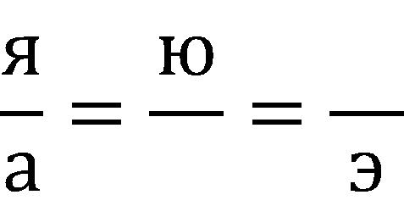
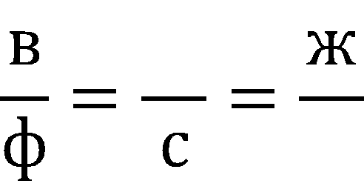
Решите пропорции

Slide 6
Запишите скороговорки. Назовите преобладающие в них согласные звуки.
1. Карл у Клары украл кораллы.
2. От топота копыт пыль по полю летит.
3. Архип осип, Осип охрип.

Slide 7
Отгадайте загадку
33 сестрички, ростом невелички,
Если знаешь их секрет,
Они покажут целый свет.

Slide 8
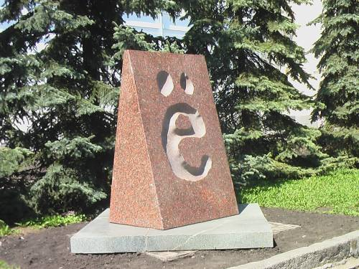
Памятник букве Ё

Slide 9
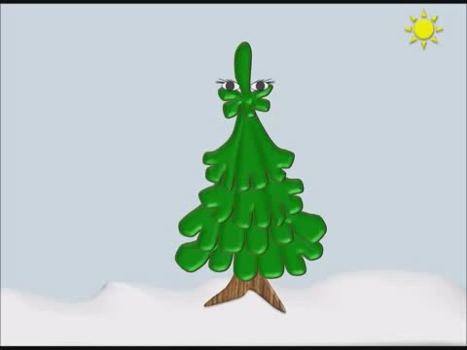
Физкультминутка «Елочка»

Slide 10
Сколько слов здесь записано?
Иногда об ударении говорят, что это паспорт слова. Действительно, с помощью ударения можно различать слова, состоящие даже из одинаковых звуков. Сколько слов здесь записано?
Атлас,гвоздики,пропасть,хлопок.

Slide 11
Поставьте в словах ударение.
Алфавит, звонит, километр, свекла, щавель, торты, договор, каталог, средства.

Slide 12
Прослушайте стихотворение
Прилетела к нам синичка ,
Села прямо под окном .
Эту маленькую птичку
С нетерпением мы ждём.
И чтоб ей полегче стало,
Ведь исчезли червячки,
Для неё кусочки сала
Мы повесим на сучки.

Slide 13
Подчеркните гласные звуки одной чертой, а согласные двумя. Разделите слова на слоги.
1 вариант:
ромашка, ручей, прозрачный.
2 вариант:
колокольчик, льдинка, шорох.

Slide 14
Решить тесты
1.Укажите ,в каких случаях буквы е,ё,ю.я обозначают два звука
1)ёмкость
2)съёмный
3)бурьян
4)горячка
5)фонема
2.Укажите слова ,в которых происходит озвончение согласных
1)свадьба
2)просьба
3)съедобный
4)кемпинг
5)рюкзак

Slide 15
3.Укажите слова, в которых происходит оглушение согласных
1)изморозь
2)вокруг
3)загадка
4)мясорубка
5)косьба
4.Укажите слова,в которых ударение падает на первый слог
1)верба
2)взяла
3)свёкла
4)эксперт
5)столяр

Slide 16
Ответы:
1. 1,2,3
2.2,5
3.1,2,3,4
4.1,3

Slide 17
Познавайте эту вселенную под названием русский язык, дерзайте, стремитесь к доброму, красивому слову!

